Slide 1
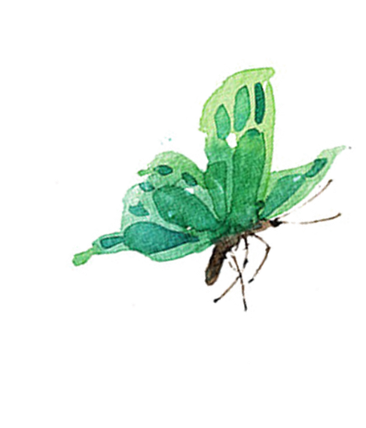

Tuần 17:
Bài 31: Người làm đồ chơi (Tiết 1+2)

Slide 2
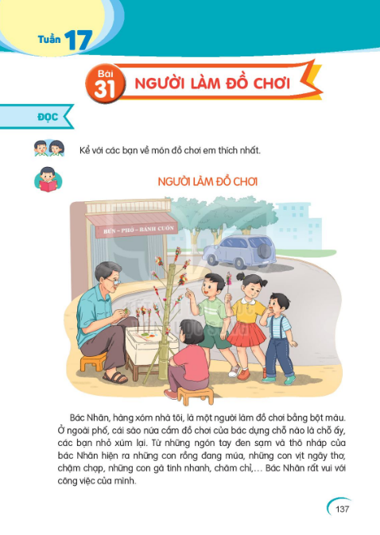
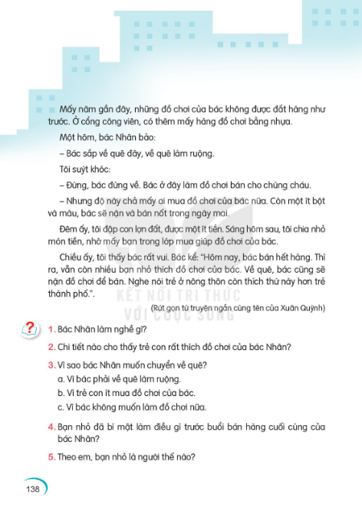

Slide 3
NGƯỜI LÀM ĐỒ CHƠI
Bác Nhân, hàng xóm nhà tôi, là một người làm đồ chơi bằng bột màu. Ở ngoài phố, cái sào nứa cắm đồ chơi của bác dựng chỗ nào là chỗ ấy, các bạn nhỏ xúm lại. Từ những ngón tay đen sạm và thô nháp của bác Nhân hiện ra những con rồng đang múa, những con vịt ngây thơ, chậm chạp, những con gà tinh nhanh, chăm chỉ,… Bác Nhân rất vui với công việc của mình.
Mấy năm gần đây, những đồ chơi của bác không được đắt hàng như trước. Ở công viên, có them mấy hàng đồ chơi bằng nhựa.
Một hôm, bác Nhân bảo:
- Bác sắp về quê đây, về quê làm ruộng.
Tôi suýt khóc:
- Đừng, bác đừng về. Bác ở đây làm đồ chơi bán cho chúng cháu.
- Nhưng độ này chả mấy ai mua đồ chơi của bác nữa. Còn một ít bột và màu, bác sẽ nặn và bán nốt trong ngày mai.
Đêm ấy, tôi đập con lợn đất, được một ít tiền. Sáng hôm sau, tôi chia nhỏ món tiền, nhờ mấy bạn trong lớp mua giúp đồ chơi của bác.
Chiều ấy tôi thấy bác rất vui. Bác kể: “Hôm nay, bác bán hết hàng. Thì ra, vẫn còn rất nhiều bạn nhỏ thích đồ chơi của bác. Về quê, bác cũng sẽ nặn đồ chơi để bán. Nghe nói trẻ ở nông thôn thích thứ này hơn trẻ thành phố.”.
(Rút gọn từ truyện ngắn cùng tên của Xuân Quỳnh)

Slide 4
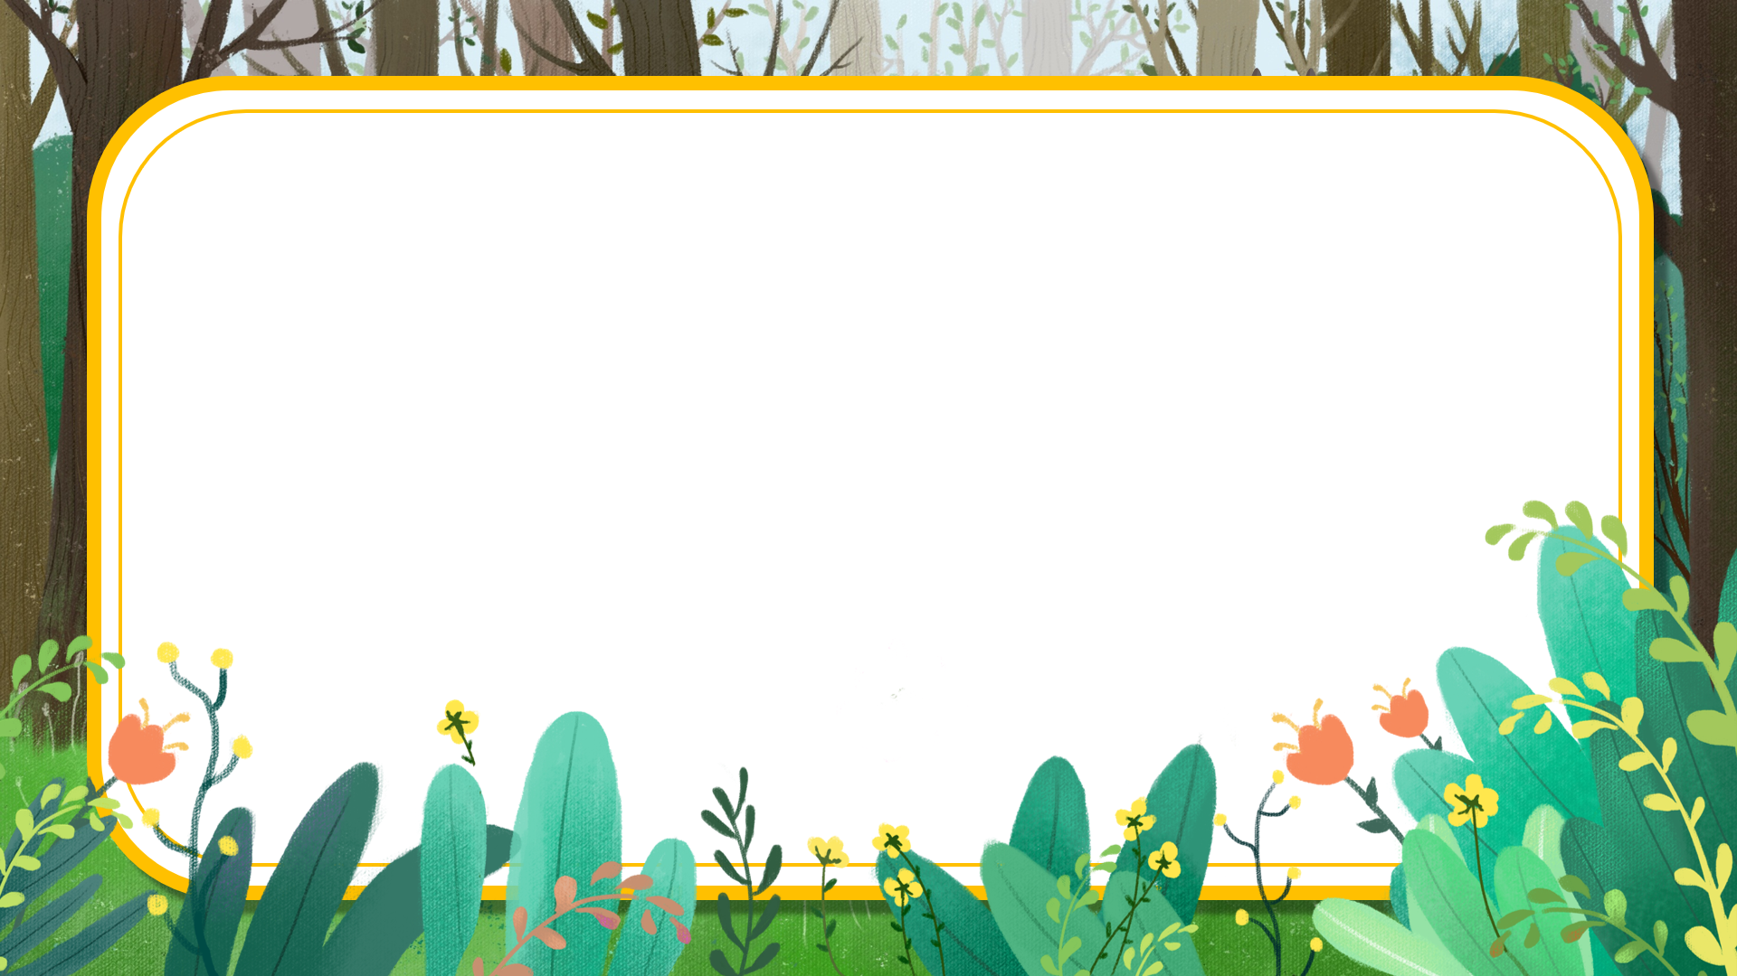




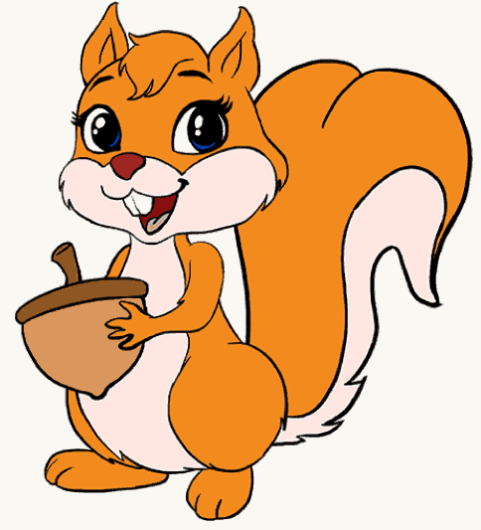
Khởi động

Slide 5
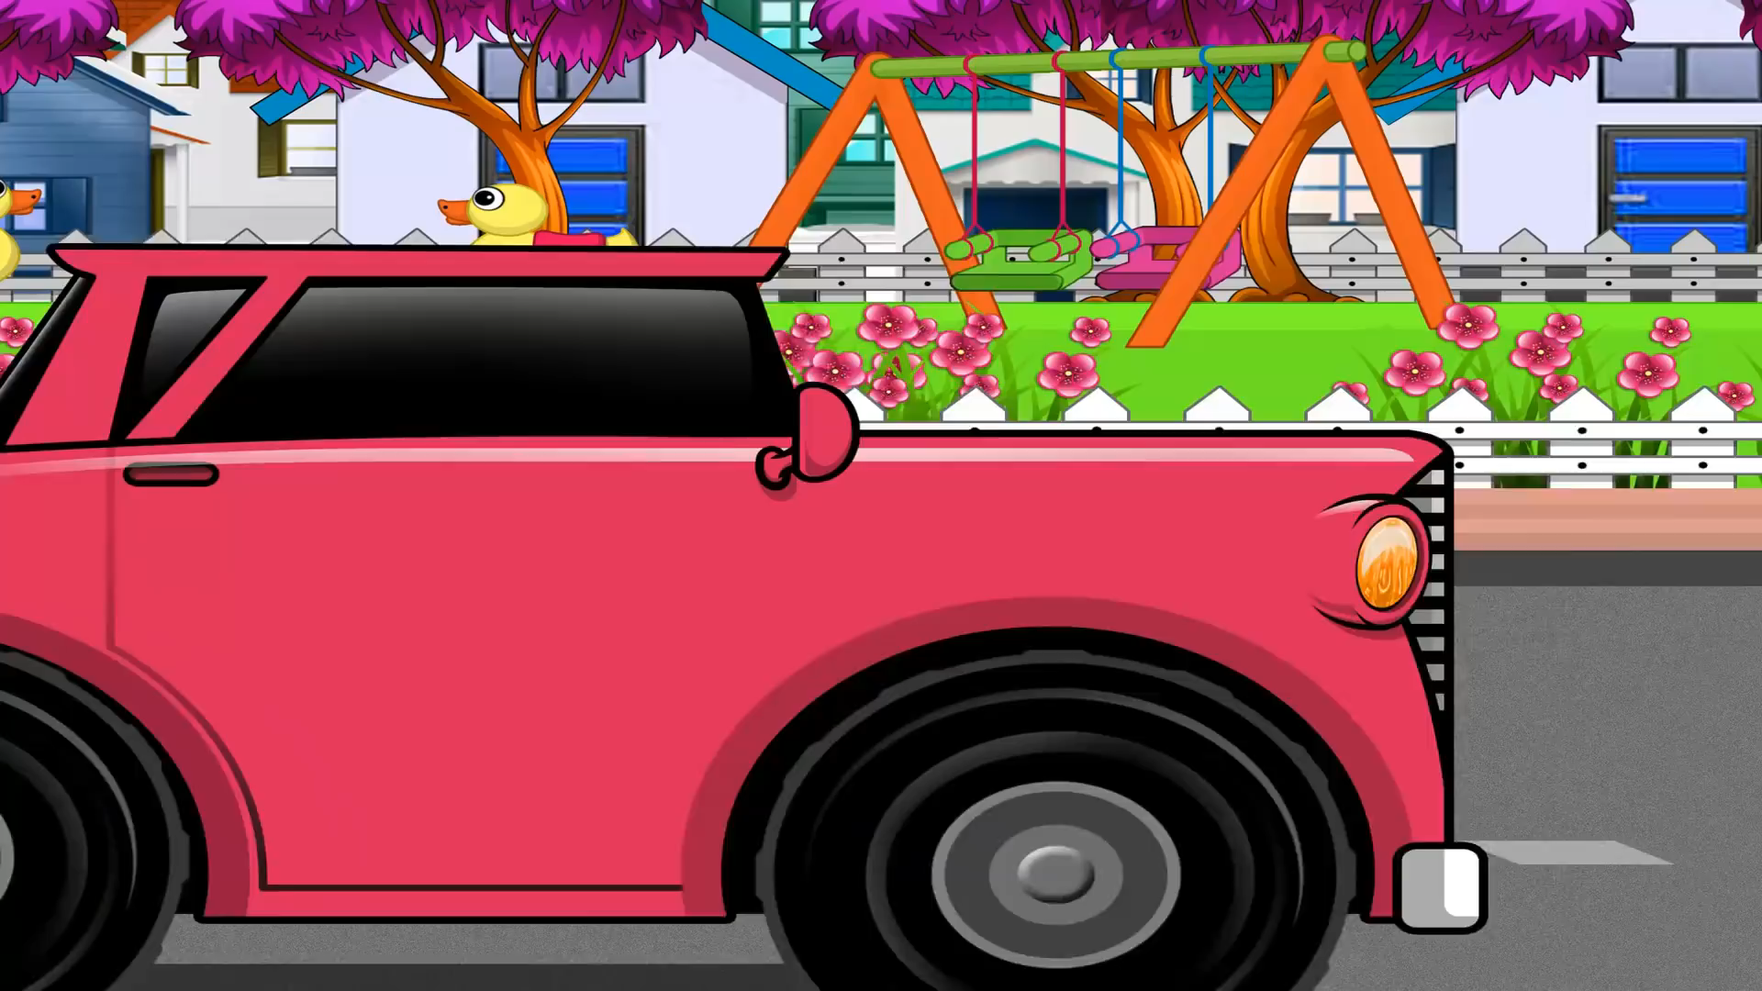

Slide 6
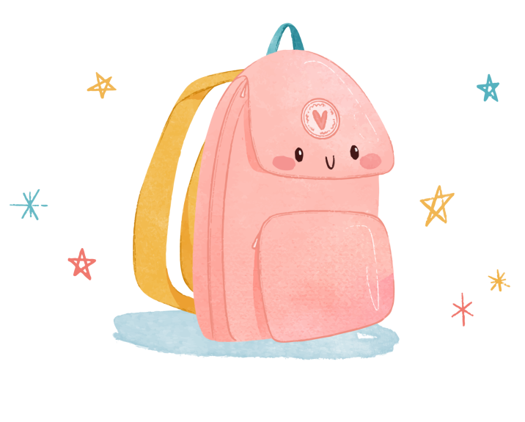
Kể về món đồ chơi mà mình thích?

Slide 7
Kết nối

Slide 8
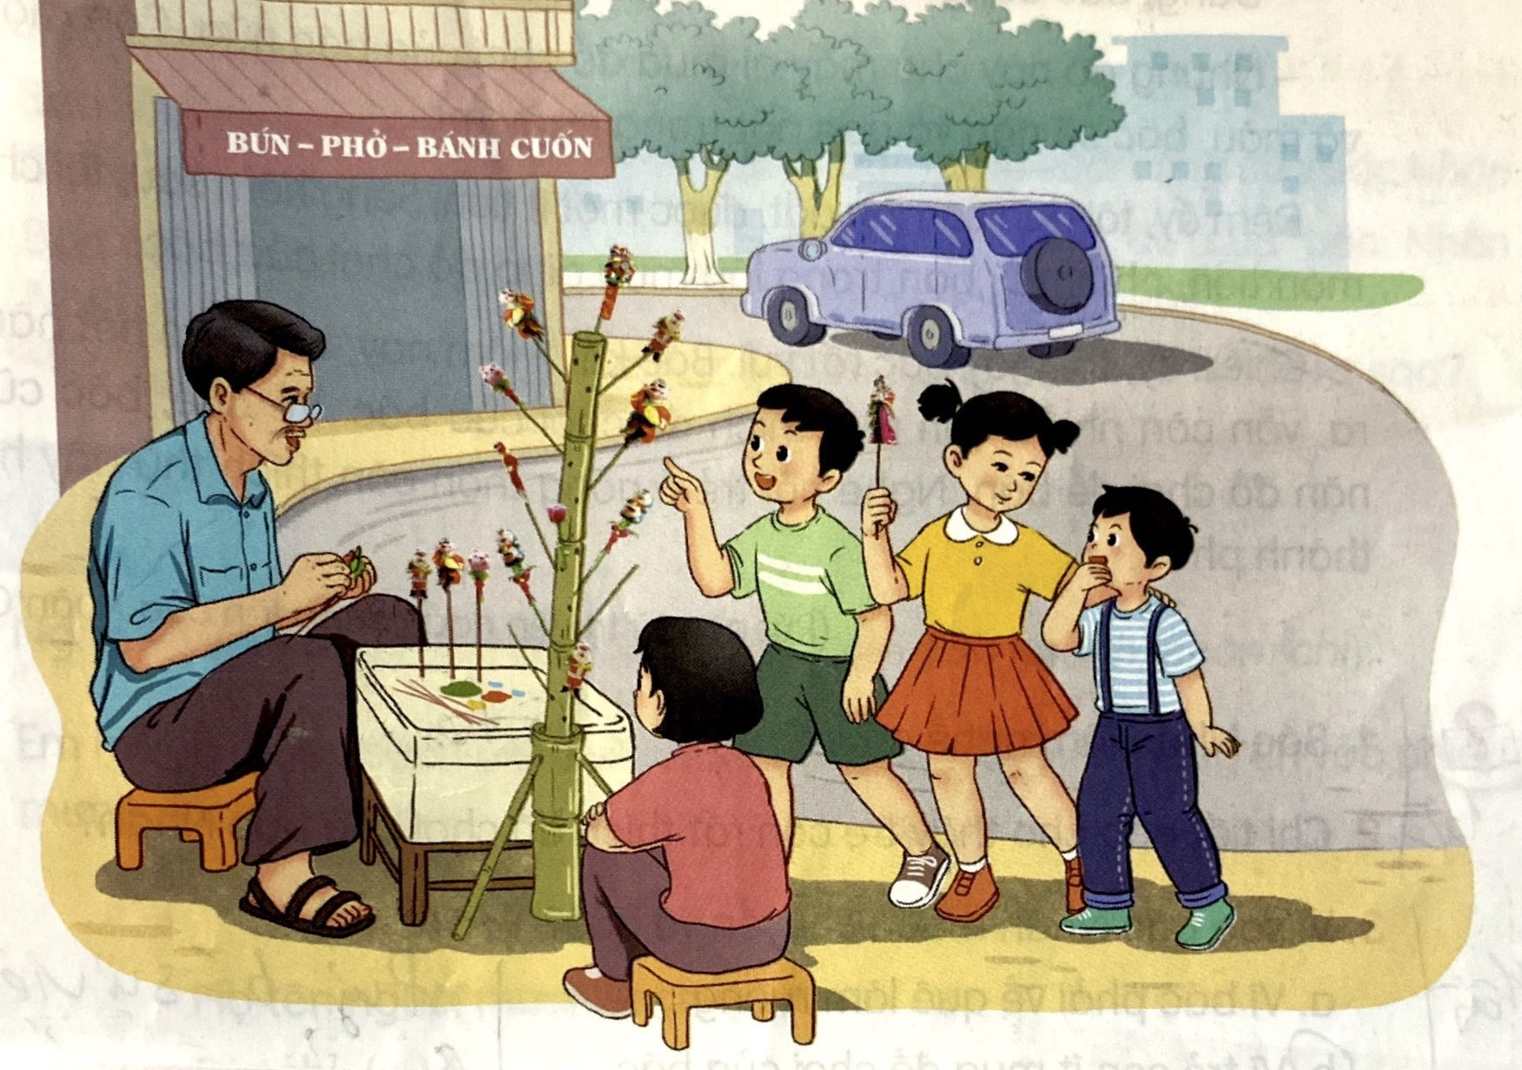

Slide 9
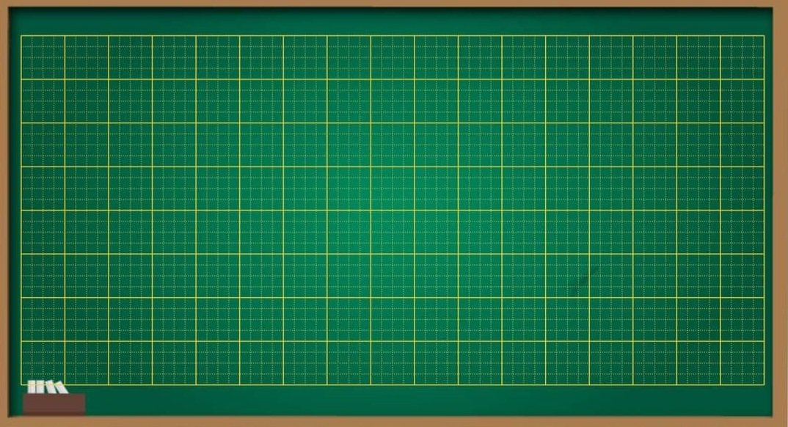
Thứ ngày tháng năm 2022
Tiếng Việt
Bài 31: Người làm đồ chơi

Slide 10
NGƯỜI LÀM ĐỒ CHƠI
Bác Nhân, hàng xóm nhà tôi, là một người làm đồ chơi bằng bột màu. Ở ngoài phố, cái sào nứa cắm đồ chơi của bác dựng chỗ nào là chỗ ấy, các bạn nhỏ xúm lại. Từ những ngón tay đen sạm và thô nháp của bác Nhân hiện ra những con rồng đang múa, những con vịt ngây thơ, chậm chạp, những con gà tinh nhanh, chăm chỉ,… Bác Nhân rất vui với công việc của mình.
Mấy năm gần đây, những đồ chơi của bác không được đắt hàng như trước. Ở công viên, có them mấy hàng đồ chơi bằng nhựa.
Một hôm, bác Nhân bảo:
- Bác sắp về quê đây, về quê làm ruộng.
Tôi suýt khóc:
- Đừng, bác đừng về. Bác ở đây làm đồ chơi bán cho chúng cháu.
- Nhưng độ này chả mấy ai mua đồ chơi của bác nữa. Còn một ít bột và màu, bác sẽ nặn và bán nốt trong ngày mai.
Đêm ấy, tôi đập con lợn đất, được một ít tiền. Sáng hôm sau, tôi chia nhỏ món tiền, nhờ mấy bạn trong lớp mua giúp đồ chơi của bác.
Chiều ấy tôi thấy bác rất vui. Bác kể: “Hôm nay, bác bán hết hàng. Thì ra, vẫn còn rất nhiều bạn nhỏ thích đồ chơi của bác. Về quê, bác cũng sẽ nặn đồ chơi để bán. Nghe nói trẻ ở nông thôn thích thứ này hơn trẻ thành phố.”.
(Rút gọn từ truyện ngắn cùng tên của Xuân Quỳnh)

Slide 11
NGƯỜI LÀM ĐỒ CHƠI
Bác Nhân, hàng xóm nhà tôi, là một người làm đồ chơi bằng bột màu. Ở ngoài phố, cái sào nứa cắm đồ chơi của bác dựng chỗ nào là chỗ ấy, các bạn nhỏ xúm lại. Từ những ngón tay đen sạm và thô nháp của bác Nhân hiện ra những con rồng đang múa, những con vịt ngây thơ, chậm chạp, những con gà tinh nhanh, chăm chỉ,… Bác Nhân rất vui với công việc của mình.
Mấy năm gần đây, những đồ chơi của bác không được đắt hàng như trước. Ở công viên, có thêm mấy hàng đồ chơi bằng nhựa.
Một hôm, bác Nhân bảo:
- Bác sắp về quê đây, về quê làm ruộng.
Tôi suýt khóc:
- Đừng, bác đừng về. Bác ở đây làm đồ chơi bán cho chúng cháu.
- Nhưng độ này chả mấy ai mua đồ chơi của bác nữa. Còn một ít bột và màu, bác sẽ nặn và bán nốt trong ngày mai.
Đêm ấy, tôi đập con lợn đất, được một ít tiền. Sáng hôm sau, tôi chia nhỏ món tiền, nhờ mấy bạn trong lớp mua giúp đồ chơi của bác.
Chiều ấy tôi thấy bác rất vui. Bác kể: “Hôm nay, bác bán hết hàng. Thì ra, vẫn còn rất nhiều bạn nhỏ thích đồ chơi của bác. Về quê, bác cũng sẽ nặn đồ chơi để bán. Nghe nói trẻ ở nông thôn thích thứ này hơn trẻ thành phố.”.
(Rút gọn từ truyện ngắn cùng tên của Xuân Quỳnh)

Slide 12

LUYỆN ĐỌC TỪ KHÓ
sào nứa
xúm lại
suýt khóc
nặn
lợn đất

Slide 13

Luyện đọc đoạn 1
Bác Nhân, hàng xóm nhà tôi, là một người làm đồ chơi bằng bột màu. Ở ngoài phố, cái sào nứa cắm đồ chơi của bác dựng chỗ nào là chỗ ấy, các bạn nhỏ xúm lại. Từ những ngón tay đen sạm và thô nháp của bác Nhân hiện ra những con rồng đang múa, những con vịt ngây thơ, chậm chạp, những con gà tinh nhanh, chăm chỉ,… Bác Nhân rất vui với công việc của mình.
sào nứa
đen sạm

Slide 14
Luyện đọc đoạn 1
Bác Nhân, hàng xóm nhà tôi, là một người làm đồ chơi bằng bột màu. Ở ngoài phố, cái sào nứa cắm đồ chơi của bác dựng chỗ nào là chỗ ấy, của các bạn nhỏ xúm lại. Từ những ngón tay đen sạm và thô nháp của bác Nhân hiện ra những con rồng đang múa, những con vịt ngây thơ, chậm chạp, những con gà tinh nhanh, chăm chỉ,… Bác Nhân rất vui với công việc của mình.
/
/
/
/
/
/

Slide 15
Luyện đọc đoạn 2
Mấy năm gần đây, những đồ chơi của bác không được đắt hàng như trước. Ở công viên, có them mấy hàng đồ chơi bằng nhựa.
Một hôm, bác Nhân bảo:
- Bác sắp về quê đây, về quê làm ruộng.
Tôi suýt khóc:
- Đừng, bác đừng về. Bác ở đây làm đồ chơi bán cho chúng cháu.
- Nhưng độ này chả mấy ai mua đồ chơi của bác nữa. Còn một ít bột và màu, bác sẽ nặn và bán nốt trong ngày mai.

Slide 16
Luyện đọc đoạn 2
Mấy năm gần đây, những đồ chơi của bác không được đắt hàng như trước. Ở công viên, có them mấy hàng đồ chơi bằng nhựa.
Một hôm, bác Nhân bảo:
- Bác sắp về quê đây, về quê làm ruộng.
Tôi suýt khóc:
- Đừng, bác đừng về. Bác ở đây làm đồ chơi bán cho chúng cháu.
- Nhưng độ này chả mấy ai mua đồ chơi của bác nữa. Còn một ít bột và màu, bác sẽ nặn và bán nốt trong ngày mai.

Slide 17
Luyện đọc đoạn 3
Đêm ấy, tôi đập con lợn đất, được một ít tiền. Sáng hôm sau, tôi chia nhỏ món tiền, nhờ mấy bạn trong lớp mua giúp đồ chơi của bác.
Chiều ấy tôi thấy bác rất vui. Bác kể: “Hôm nay, bác bán hết hàng. Thì ra, vẫn còn rất nhiều bạn nhỏ thích đồ chơi của bác. Về quê, bác cũng sẽ nặn đồ chơi để bán. Nghe nói trẻ ở nông thôn thích thứ này hơn trẻ thành phố.”.

Slide 18
Luyện đọc đoạn 3
Đêm ấy, tôi đập con lợn đất, được một ít tiền. Sáng hôm sau, tôi chia nhỏ món tiền, nhờ mấy bạn trong lớp mua giúp đồ chơi của bác.
Chiều ấy tôi thấy bác rất vui. Bác kể: “Hôm nay, bác bán hết hàng. Thì ra, vẫn còn rất nhiều bạn nhỏ thích đồ chơi của bác. Về quê, bác cũng sẽ nặn đồ chơi để bán. Nghe nói trẻ ở nông thôn thích thứ này hơn trẻ thành phố.”.

Slide 19
Luyện đọc trong nhóm

Slide 20
NGƯỜI LÀM ĐỒ CHƠI
Bác Nhân, hàng xóm nhà tôi, là một người làm đồ chơi bằng bột màu. Ở ngoài phố, cái sào nứa cắm đồ chơi của bác dựng chỗ nào là chỗ ấy, các bạn nhỏ xúm lại. Từ những ngón tay đen sạm và thô nháp của bác Nhân hiện ra những con rồng đang múa, những con vịt ngây thơ, chậm chạp, những con gà tinh nhanh, chăm chỉ,… Bác Nhân rất vui với công việc của mình.
Mấy năm gần đây, những đồ chơi của bác không được đắt hàng như trước. Ở công viên, có them mấy hàng đồ chơi bằng nhựa.
Một hôm, bác Nhân bảo:
- Bác sắp về quê đây, về quê làm ruộng.
Tôi suýt khóc:
- Đừng, bác đừng về. Bác ở đây làm đồ chơi bán cho chúng cháu.
- Nhưng độ này chả mấy ai mua đồ chơi của bác nữa. Còn một ít bột và màu, bác sẽ nặn và bán nốt trong ngày mai.
Đêm ấy, tôi đập con lợn đất, được một ít tiền. Sáng hôm sau, tôi chia nhỏ món tiền, nhờ mấy bạn trong lớp mua giúp đồ chơi của bác.
Chiều ấy tôi thấy bác rất vui. Bác kể: “Hôm nay, bác bán hết hàng. Thì ra, vẫn còn rất nhiều bạn nhỏ thích đồ chơi của bác. Về quê, bác cũng sẽ nặn đồ chơi để bán. Nghe nói trẻ ở nông thôn thích thứ này hơn trẻ thành phố.”.
(Rút gọn từ truyện ngắn cùng tên của Xuân Quỳnh)

Slide 21
Thi đọc

Slide 22
Đọc toàn văn bản

Slide 23
NGƯỜI LÀM ĐỒ CHƠI
Bác Nhân, hàng xóm nhà tôi, là một người làm đồ chơi bằng bột màu. Ở ngoài phố, cái sào nứa cắm đồ chơi của bác dựng chỗ nào là chỗ ấy, các bạn nhỏ xúm lại. Từ những ngón tay đen sạm và thô nháp của bác Nhân hiện ra những con rồng đang múa, những con vịt ngây thơ, chậm chạp, những con gà tinh nhanh, chăm chỉ,… Bác Nhân rất vui với công việc của mình.
Mấy năm gần đây, những đồ chơi của bác không được đắt hàng như trước. Ở công viên, có them mấy hàng đồ chơi bằng nhựa.
Một hôm, bác Nhân bảo:
- Bác sắp về quê đây, về quê làm ruộng.
Tôi suýt khóc:
- Đừng, bác đừng về. Bác ở đây làm đồ chơi bán cho chúng cháu.
- Nhưng độ này chả mấy ai mua đồ chơi của bác nữa. Còn một ít bột và màu, bác sẽ nặn và bán nốt trong ngày mai.
Đêm ấy, tôi đập con lợn đất, được một ít tiền. Sáng hôm sau, tôi chia nhỏ món tiền, nhờ mấy bạn trong lớp mua giúp đồ chơi của bác.
Chiều ấy tôi thấy bác rất vui. Bác kể: “Hôm nay, bác bán hết hàng. Thì ra, vẫn còn rất nhiều bạn nhỏ thích đồ chơi của bác. Về quê, bác cũng sẽ nặn đồ chơi để bán. Nghe nói trẻ ở nông thôn thích thứ này hơn trẻ thành phố.”.
(Rút gọn từ truyện ngắn cùng tên của Xuân Quỳnh)

Slide 24
Trả lời câu hỏi

Slide 25

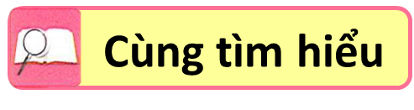
1. Bác Nhân làm nghề gì?
2. Chi tiết nào cho thấy trẻ con rất thích đồ chơi của bác Nhân ?
3. Vì sao bác Nhân muốn chuyển về quê?
a. Vì bác phải về quê làm ruộng.
b. Vì trẻ con ít mua đồ chơi của bác.
c. Vì bác không muốn làm đồ chơi nữa.
4. Bạn nhỏ đã bí mật làm điều gì trước buổi bán hàng cuối cùng của bác Nhân?
5. Theo em, bạn nhỏ là người như thế nào?

Slide 26
Đoạn 1
Bác Nhân, hàng xóm nhà tôi, là một người làm đồ chơi bằng bột màu. Ở ngoài phố, cái sào nứa cắm đồ chơi của bác dựng chỗ nào là chỗ ấy, của các bạn nhỏ xúm lại. Từ những ngón tay đen sạm và thô nháp của bác Nhân hiện ra những con rồng đang múa, những con vịt ngây thơ, chậm chạp, những con gà tinh nhanh, chăm chỉ,… Bác Nhân rất vui với công việc của mình.
1. Bác Nhân làm nghề gì?
2. Chi tiết nào cho thấy trẻ con rất thích đồ chơi của bác Nhân ?

Slide 27
Đoạn 2
Mấy năm gần đây, những đồ chơi của bác không được đắt hàng như trước. Ở công viên, có them mấy hàng đồ chơi bằng nhựa.
Một hôm, bác Nhân bảo:
- Bác sắp về quê đây, về quê làm ruộng.
Tôi suýt khóc:
- Đừng, bác đừng về. Bác ở đây làm đồ chơi bán cho chúng cháu.
- Nhưng độ này chả mấy ai mua đồ chơi của bác nữa. Còn một ít bột và màu, bác sẽ nặn và bán nốt trong ngày mai.
3. Vì sao bác Nhân muốn chuyển về quê?
a. Vì bác phải về quê làm ruộng.
b. Vì trẻ con ít mua đồ chơi của bác.
c. Vì bác không muốn làm đồ chơi nữa.

Slide 28
Đoạn 3
Đêm ấy, tôi đập con lợn đất, được một ít tiền. Sáng hôm sau, tôi chia nhỏ món tiền, nhờ mấy bạn trong lớp mua giúp đồ chơi của bác.
Chiều ấy tôi thấy bác rất vui. Bác kể: “Hôm nay, bác bán hết hàng. Thì ra, vẫn còn rất nhiều bạn nhỏ thích đồ chơi của bác. Về quê, bác cũng sẽ nặn đồ chơi để bán. Nghe nói trẻ ở nông thôn thích thứ này hơn trẻ thành phố.”.
4. Bạn nhỏ đã bí mật làm điều gì trước buổi bán hàng cuối cùng của bác Nhân?
5. Theo em, bạn nhỏ là người như thế nào?

Slide 29
NỘI DUNG
Hiểu và có tình cảm trân trọng với nghề nặn tò he cũng như những nghề nghiệp khác nhau trong cuộc sống, biết quan tâm tới những người xung quanh

Slide 30




Đọc diễn cảm, nhấn giọng ở từ ngữ giàu sức gợi tả, gợi cảm.
Giọng đọc toàn bài

Slide 31
Luyện đọc lại

Slide 32
NGƯỜI LÀM ĐỒ CHƠI
Bác Nhân, hàng xóm nhà tôi, là một người làm đồ chơi bằng bột màu. Ở ngoài phố, cái sào nứa cắm đồ chơi của bác dựng chỗ nào là chỗ ấy, các bạn nhỏ xúm lại. Từ những ngón tay đen sạm và thô nháp của bác Nhân hiện ra những con rồng đang múa, những con vịt ngây thơ, chậm chạp, những con gà tinh nhanh, chăm chỉ,… Bác Nhân rất vui với công việc của mình.
Mấy năm gần đây, những đồ chơi của bác không được đắt hàng như trước. Ở công viên, có them mấy hàng đồ chơi bằng nhựa.
Một hôm, bác Nhân bảo:
- Bác sắp về quê đây, về quê làm ruộng.
Tôi suýt khóc:
- Đừng, bác đừng về. Bác ở đây làm đồ chơi bán cho chúng cháu.
- Nhưng độ này chả mấy ai mua đồ chơi của bác nữa. Còn một ít bột và màu, bác sẽ nặn và bán nốt trong ngày mai.
Đêm ấy, tôi đập con lợn đất, được một ít tiền. Sáng hôm sau, tôi chia nhỏ món tiền, nhờ mấy bạn trong lớp mua giúp đồ chơi của bác.
Chiều ấy tôi thấy bác rất vui. Bác kể: “Hôm nay, bác bán hết hàng. Thì ra, vẫn còn rất nhiều bạn nhỏ thích đồ chơi của bác. Về quê, bác cũng sẽ nặn đồ chơi để bán. Nghe nói trẻ ở nông thôn thích thứ này hơn trẻ thành phố.”.
(Rút gọn từ truyện ngắn cùng tên của Xuân Quỳnh)

Slide 33

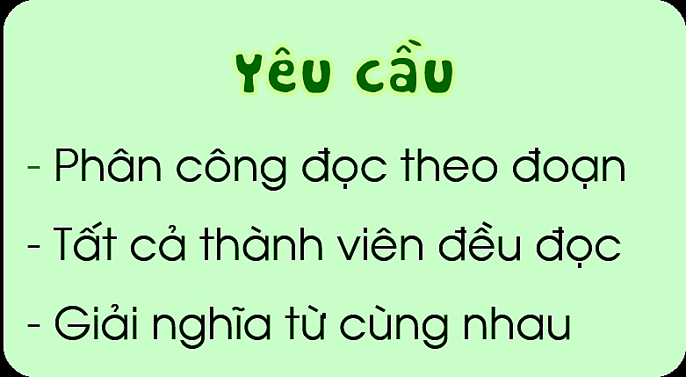





Slide 34

Vận dụng, trải nghiệm
Học sinh chia sẻ những đồ chơi làm bằng vật liệu sẵn có (chai lọ, giấy báo…)
Liên hệ: +Về nhà làm đồ chơi bằng
vật liệu sẵn có.
+Cách bảo quản đồ chơi và thái độ quý trọng người làm đồ chơi

Slide 35
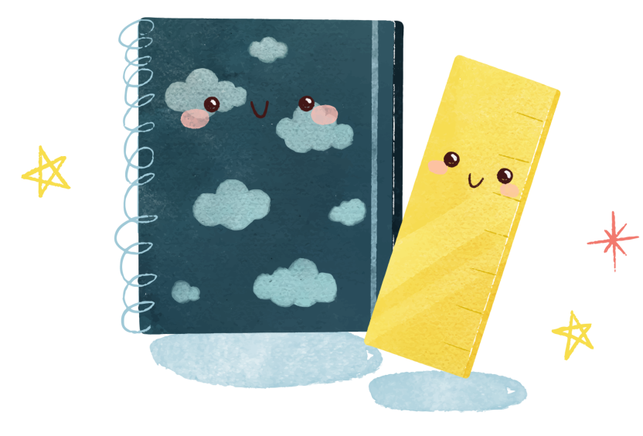
NÓI VÀ NGHE
Kể chuyện Người làm đồ chơi

Slide 36
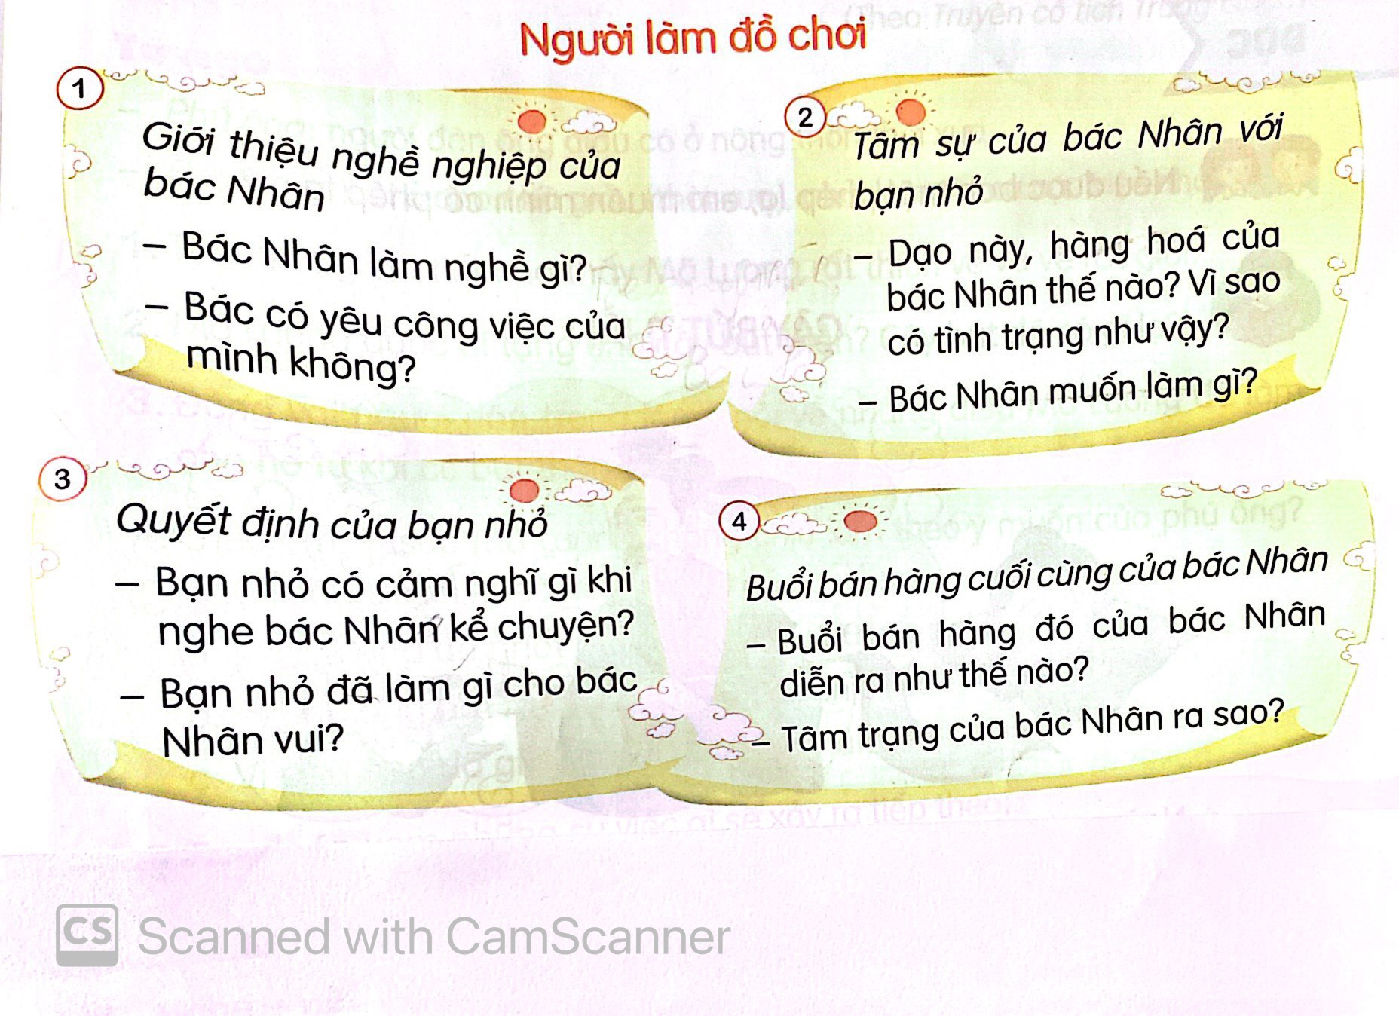

Slide 37
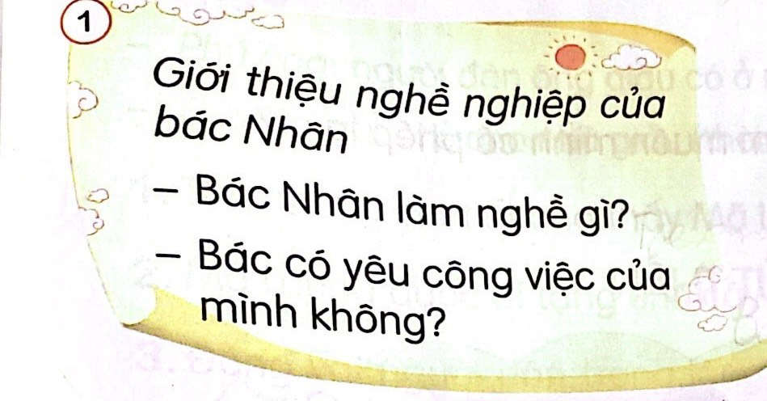

Slide 38
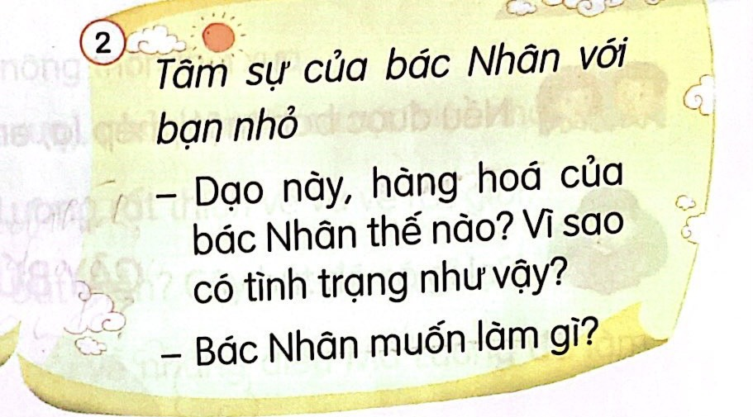

Slide 39
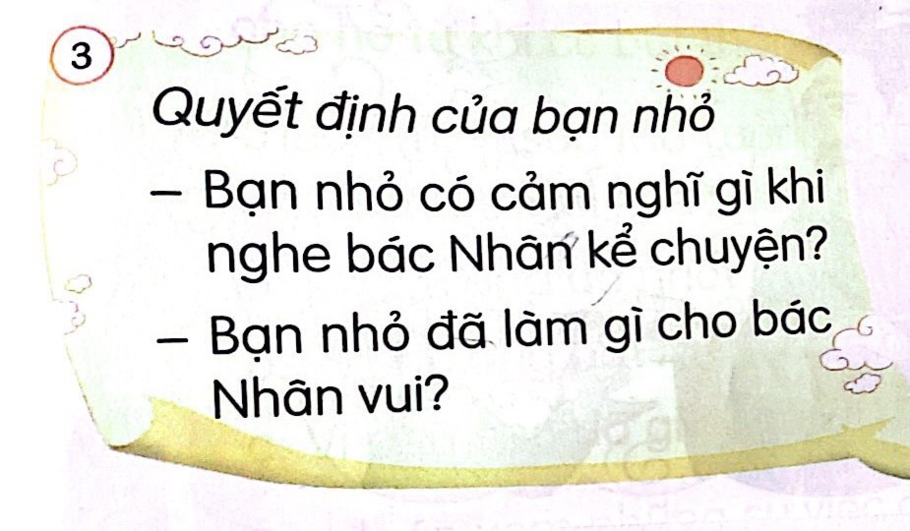

Slide 40
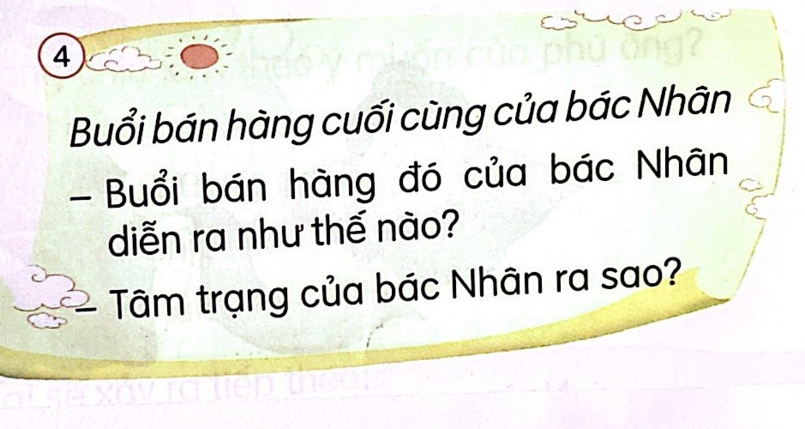

Slide 42

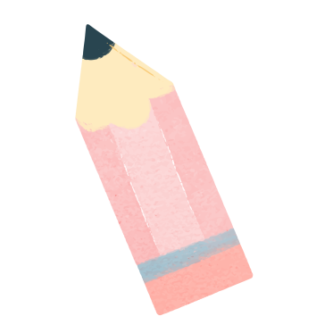
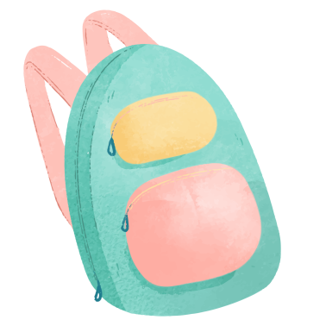
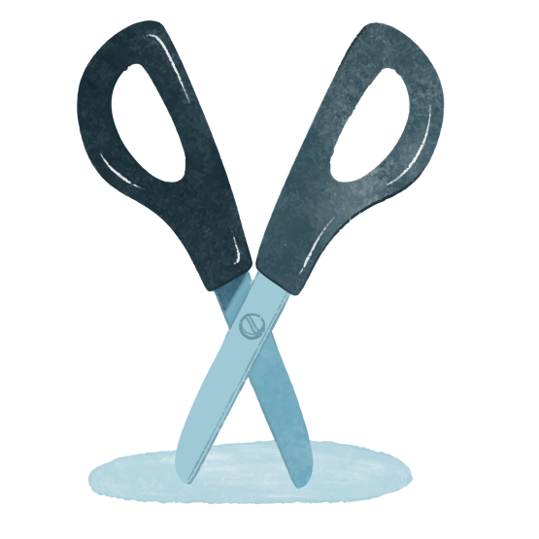

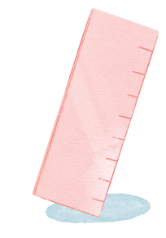

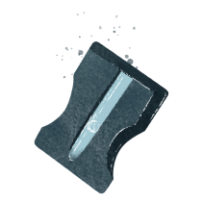

Chúc các con học tốt!

